Slide 1
Напівсинтетичні глюкозаміни
Одеський національний медичниий університет
Вибірковий компонент

Slide 2

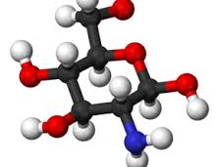

Вступ:
Нестероїдні протизапальні та протиревматичні препарати.
Глюкозамін (2-аміно-2-дезоксиглюкоза) в нормі знаходиться в мукопротеїнах та мукополісахаридах. Це аміноцукор, ендогенна субстанція, яка міститься в хітині, глікопротеїнах, глікозаміногліканах (раніше відомі як мукополісахариди).
Він отримується з морських екзоскелетів та синтетичним шляхом.

Slide 3
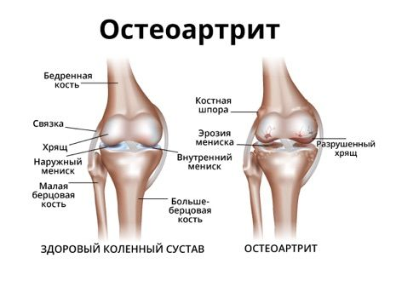
Комерційні препарати, інколи в комбінації з хондроітином або марганцем, використовують для лікування остеоартриту та інших запальних станів. Форми випуску: пероральна, ін’єкційна (внутрішньо суглобове, внутрішньом’язове, внутрішньовенне введення), для місцевого застосування (в США доступна тільки пероральна форма).
Альтернативні назви / синоніми: 2-аміно-2-дезоксиглюкоза.
Діюча речовина:
Глюкозаміну сульфату натрію хлорид.

Slide 4
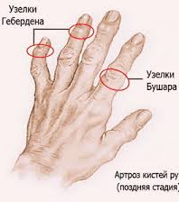
Користь, яку приносить глюкозамін для суглобів, не можна переоцінити. Цей природний компонент є будівельним компонентом для суглобів і хрящової тканини. Речовина активно бере участь в утворенні здорових і еластичних суглобових хрящів, попереджаючи запальні процеси.
Глюкозамін стимулює синтез суглобової рідини, яка виділяється хрящовою тканиною при русі. Вона являє собою в’язко-еластичну субстанцію, яка заповнює суглоб і сприяє легкому ковзанню суглобових поверхонь. Від якості цієї рідини залежить довгострокова і безболісна робота суглобів.

Slide 5
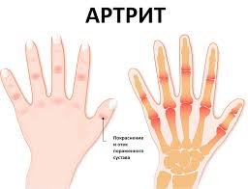
При дефіциті глюкозаміну хрящова тканина не відновлюється, а обмінні процеси в суглобах значно погіршуються. Згодом це призводить до захворювань опорно-рухового апарату – остеохондрозу, артритів, спондильозу, артрозів. Спочатку людина відзначає хрустіння в суглобах, скутість, біль при ходьбі або згинанні кінцівок. Болючі відчуття можуть припинятися після відпочинку, однак деградація суглоба триває. Тканина поступово руйнується, її структура змінюється, після чого хрящ костеніє. Це призводить до постійного, хронічного болю, який істотно погіршує якість життя.
Глюкозамін – головний елемент хрящової тканини. Він впливає на фосфорно-кальцієвий обмін, відновлюючи хрящ і нейтралізує запальні процеси. Компонент підвищує еластичність суглобів, зменшує подальше руйнування хряща, розширює діапазон рухливості і знімає больові симптоми. Достатня кількість глюкозаміну в організмі сприяє відновним процесам і утворенню нової хрящової тканини.

Slide 6


Також глюкозамін рекомендується включати в раціон всім, хто займається спортом. Достатня кількість цих компонентів дозволяє не обмежувати фізичні навантаження, продовжуючи активно тренуватися. Вони не тільки запобігають деформації суглобів, а й ефективно лікують існуючі суглобові захворювання.
Основна роль хондроїтину і глюкозаміну в спортивному харчуванні:
істотно зменшують больовий синдром;
підвищують міцність і еластичність зв’язок;
не допускають стирання суглобових поверхонь;
перешкоджають руйнуванню і стоншенню хрящової тканини;
запобігають запальні процеси.
Щоб підтримати здоров’я суглобів, важливо приймати спеціальні добавки – хондропротектори і насичувати свій раціон продуктами. Своєчасний прийом добавок з глюкозаміном і хондроїтином зміцнює зв’язковий апарат і перешкоджає руйнуванню суглобів.

Slide 7
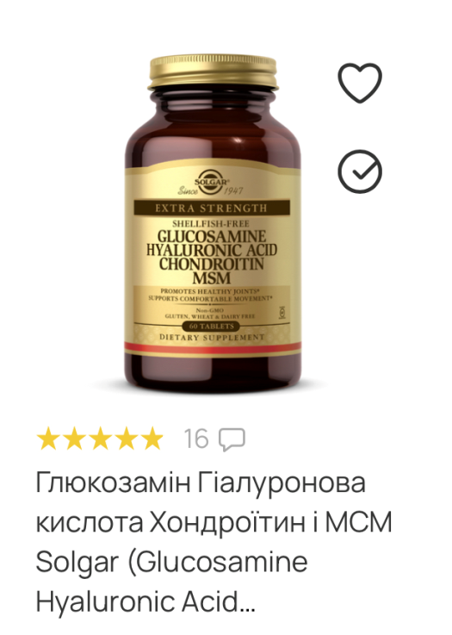
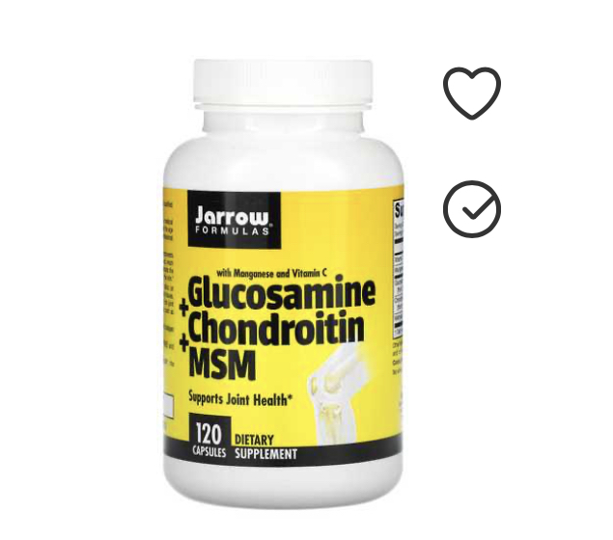
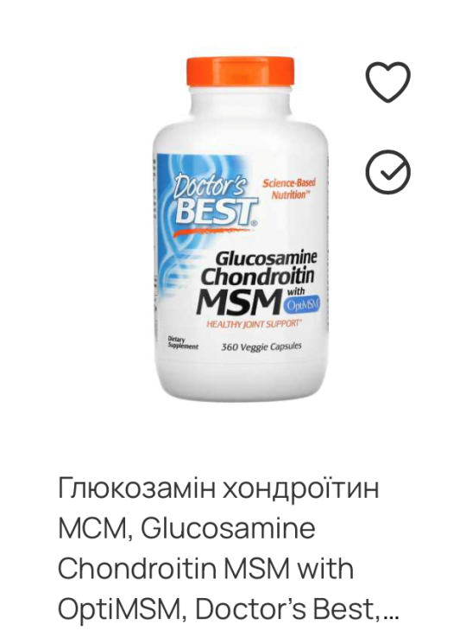

Slide 8
Висновок:
Глюкозамін — аміномоносахарид, який у фізіологічних умовах міститься в організмі. Глюкозамін та його сульфатні солі (сульфати) необхідні для біосинтезу гіалуронової кислоти, синовіальної рідини та глікозаміногліканів — основної речовини суглобового хряща.Механізм дії глюкозаміну та його сульфатних солей полягає у стимуляції синтезу глікозаміногліканів та, відповідно, протеогліканів суглобових хрящів.Окрім цього, глюкозамін має протизапальну дію та пригнічує процес деструкції суглобового хряща, завдяки власним метаболічним властивостям, а також за рахунок пригнічення активності прозапального інтерлейкіну 1. Посилання: (https://compendium.com.ua/uk/akt/71/45001/glucosaminum/)

Slide 9
Джерела Інформації
Briggs G, Freeman R, Towers C, Forinash A. Drugs in Pregnancy and Lactation: a Reference Guide to Fetal and Neonatal Risk. Eleventh edition, 2017, Wolters Kluwer. 1646 pages. ISBN: 978-1-4963-4962-0.
Інформаційна система Центру репродуктивної токсикології “Reprotox” (http://www.reprotox.org).
База даних “Drugs and Lactation Database (LactMed)”

Slide 10


